Slide 1
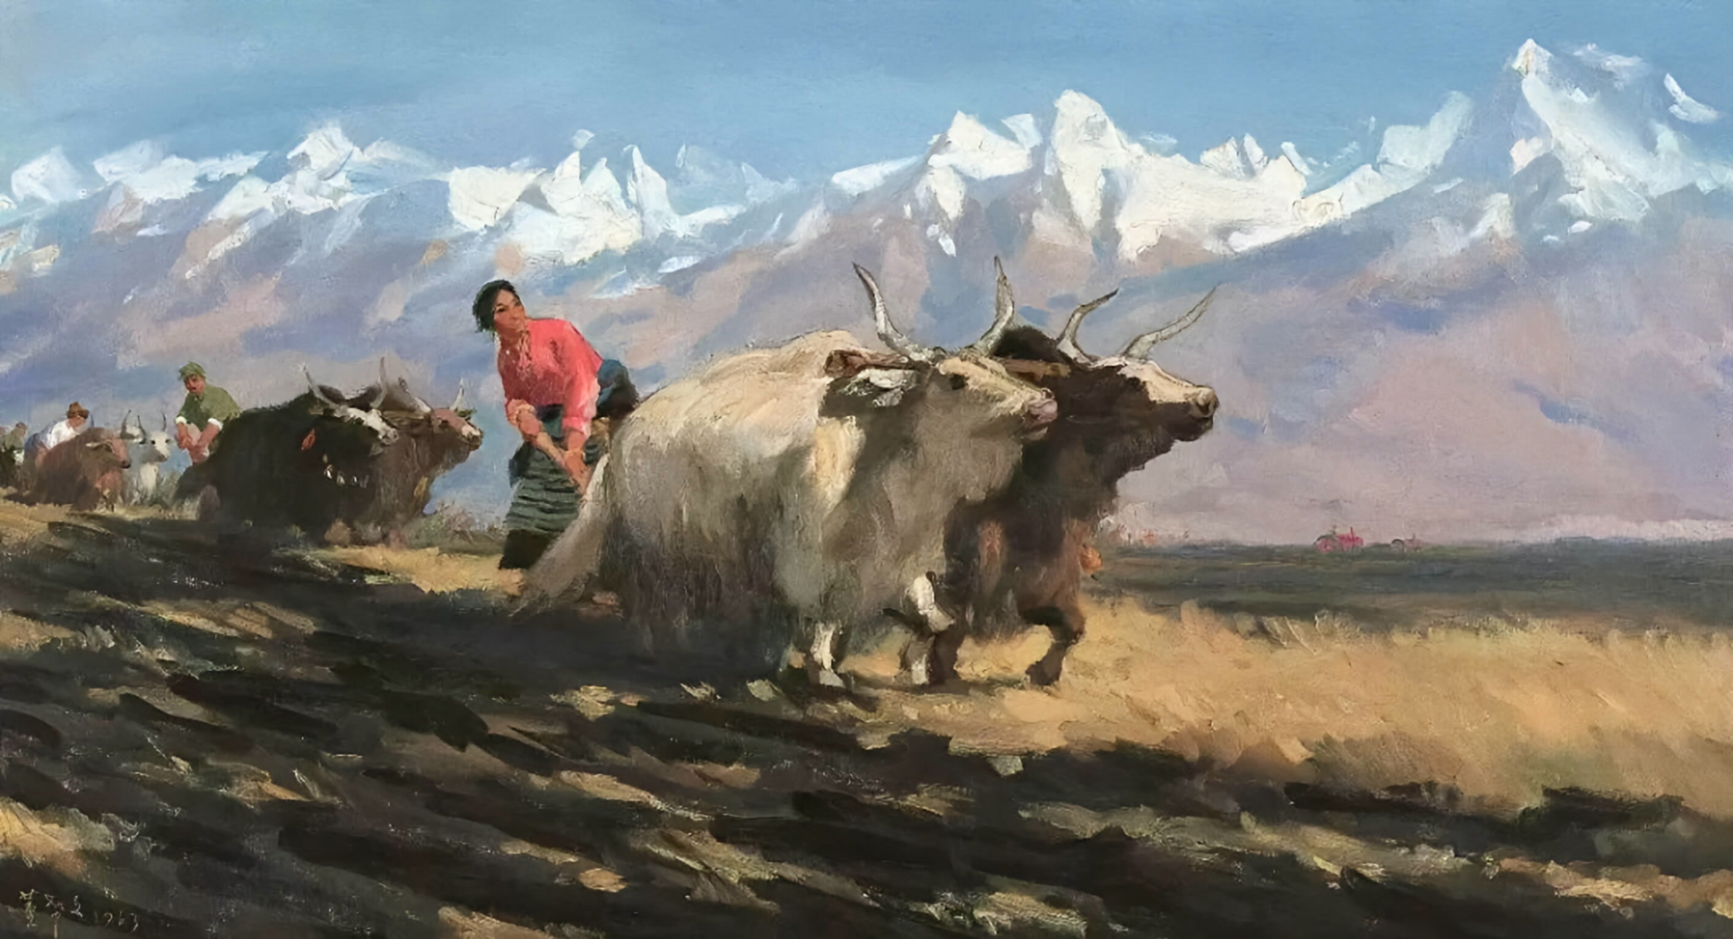

Slide 3
1.感谢美术教材催生了这个PPT。
2.感谢deepseek提供了免费的文本编写服务。
3.感谢千问提供了免费的 AI 图片清晰度提升服务。
4.感谢我们的美术老师让我们完成了这个PPT。
5.感谢你——让这个PPT有了存在的意义。
鸣谢

